Slide 2
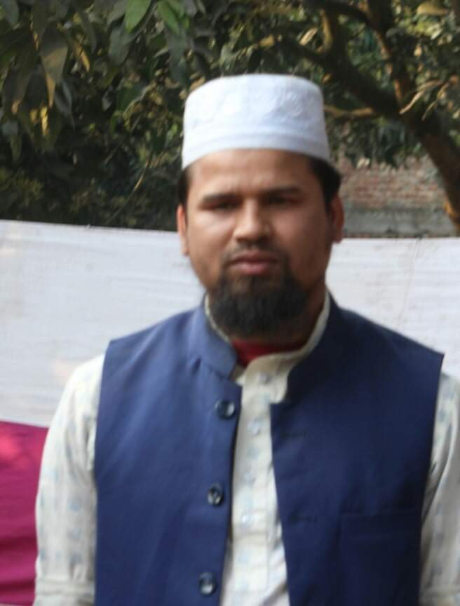
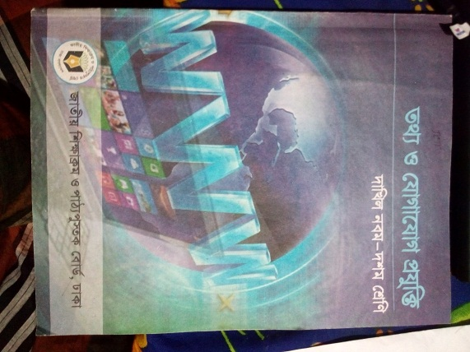
পরিচিতি
বিষয়ঃ তথ্য ও যোগাযোগ প্রযুক্তি
শ্রেণিঃ 9ম
মোঃ ফরিদ উদ্দীন
সহকারী শিক্ষক
দুপচাঁচিয়া ডি এস ফাজিল মাদ্রাসা ।

Slide 3
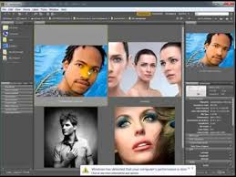
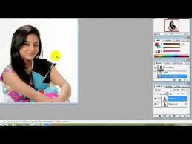
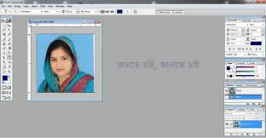
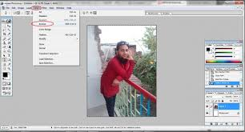
এসো নিচে আমরা কিছু ছবি দেখি
উপরের ছবিগুলোর মাধ্যমে কি বুঝতে পারছ

Slide 4
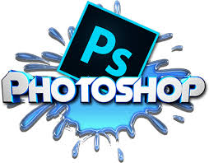
আজকের পাঠ
“এডোবি ফটোশপ ”

Slide 5
শিখনফল
এই পাঠ শেষে শিক্ষার্থীরা----
ফটোশপ কি তা বলতে পারবে।
এডোব ফটোশপ ওপেন করতে পারবে ।
ফটোশপ চালু করে এর স্ক্রিন ও টুল পরিচিতি বর্ণনা করতে পারবে ।
ফটোশপ প্রোগ্রামের ব্যবহার বর্ণনা করতে পারবে।

Slide 6
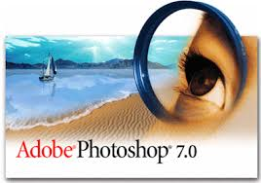
“এডোবি ফটোশপ ”
ছবি এবং ছবি সংক্রান্ত বিভিন্ন ফরম্যাটিং কাজের জন্য যে সফটওয়্যারটি ব্যবহৃত
হয় তাকে Adobe Photoshop বলে । ছবির যাবতীয় কাজে ষ্টুডিও এবং
কালার ল্যাবে Adobe Photoshop এক অনন্য গ্রাফিক্স সফটওয়্যার ।

Slide 7
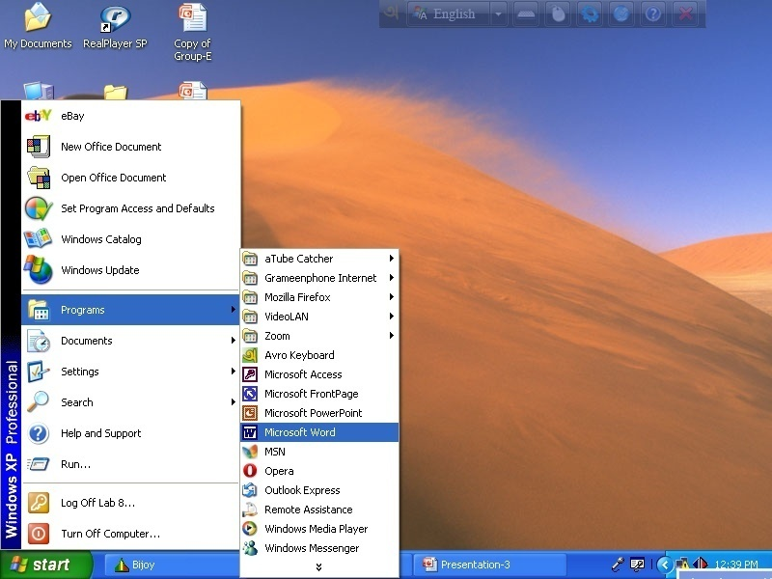
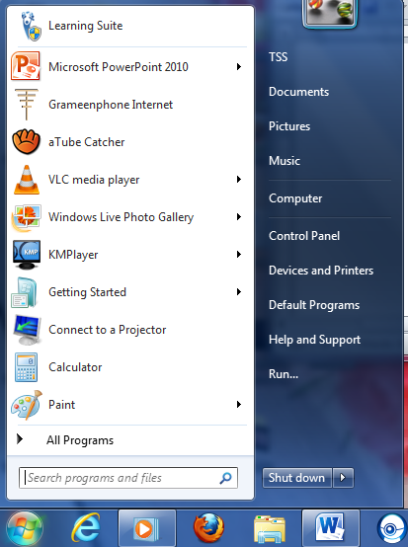
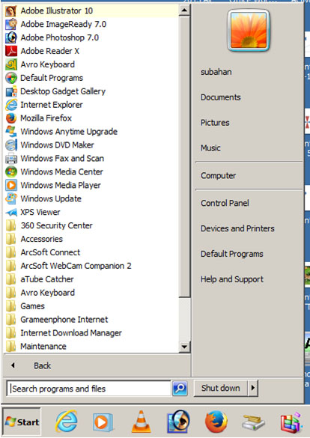
“এডোবি ফটোশপ খোলার নিয়ম”
Start
All Programs
Adobe Photoshop

Slide 8
একক কাজ
১. ফটোশপ কী ?
২. ফটোশপ খোলার নিয়ম বল?

Slide 9
এডোবি ফটোশপ স্কিন পরিচিতি
টাইটেল বার
টুল অপশন বার
মেনু বার
টুল বার
প্যালেট
ইনেক্টিভ উইন্ডো
স্ট্যাটাস বার

Slide 10
এডোবি ফটোশপ বিভিন্ন টুলবার পরিচিতি
Move Tool
Magic wand Tool
Slice select Tool
Brush Pencil
History brush Tool
Paint bucket
Dodge Tool
Text Tool
Shape Tool
Object Tool
Zoom Tool
Quick Mask Tool

Slide 11
এডোবি ফটোশপ বিভিন্ন টুলবার পরিচিতি
Marquce select Tool
Lasso select Tool
Crop Tool
Healing Brush Patch
Clone stamp Tool
Eraser
Blur, shapen , Smudge
Path selection Tool
Pen & Anchor Tool
Hand Tool
Backround Color

Slide 12
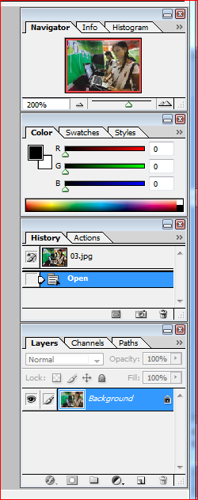
ফটোশপ প্যালেট পরিচিতি
Navigator / info / Histogram
Color / Styles / Swatches
History / Action
Layer / Channels / Paths
Backround

Slide 13
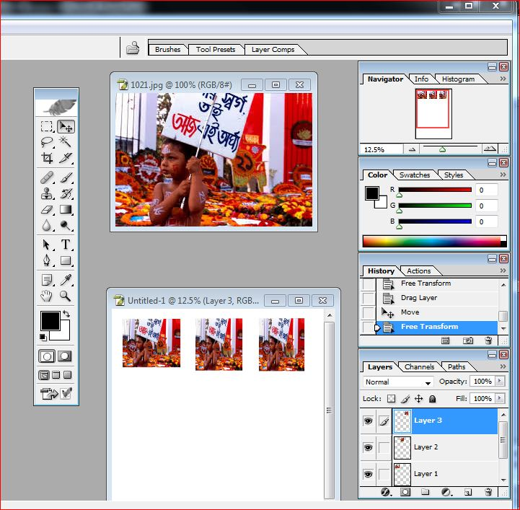
Layer প্যালেট পরিচিতি
Backround
Layer
Photoshop – এ যে কোন ছবির কাজ করার জন্য Layer গুরুত্বপুর্ণ বিষয় । অধিক Layer কে এক Layer করতে > Layer Select = Ctrl + E

Slide 14
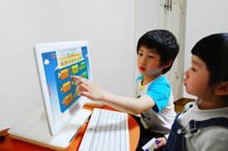
জোড়ায় কাজ
কোন কোন ক্ষেত্রে ফটোশপ প্রোগ্রামের ব্যবহার করা হয় ?

Slide 15
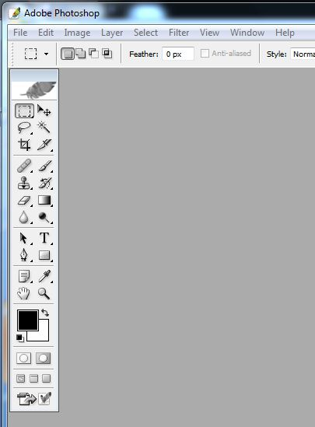
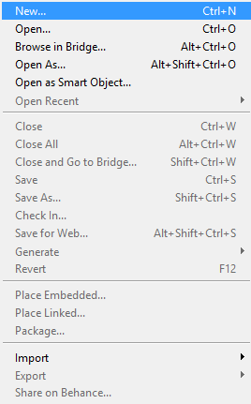
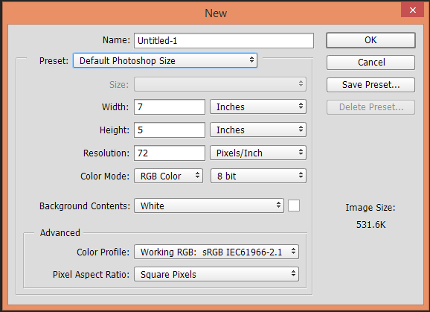
ফটোশপ ব্যবহার করে নতুন ফাইল তৈরি করা
প্রথমে File click > New click > Preset click = Select > Ok

Slide 16
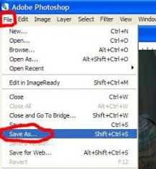
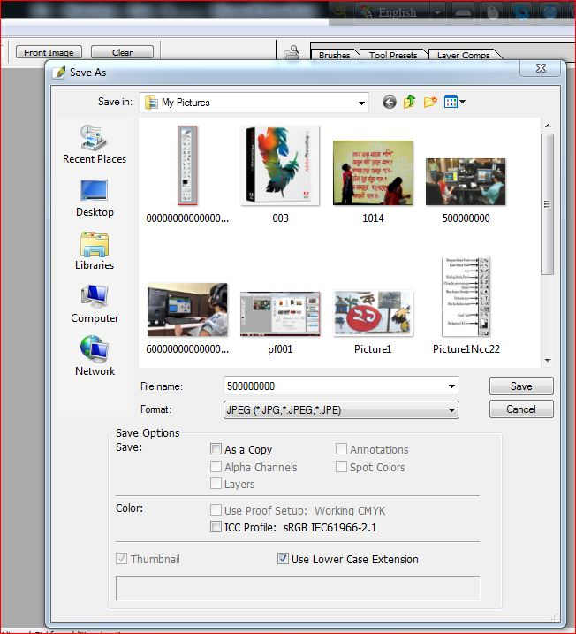
ফটোশপ ফাইল বা ডকুমেন্ট সংরক্ষণ করা
প্রথমে File click > Save As click > Save in click >
File name click > Format = JPEG Select > Save Click

Slide 17
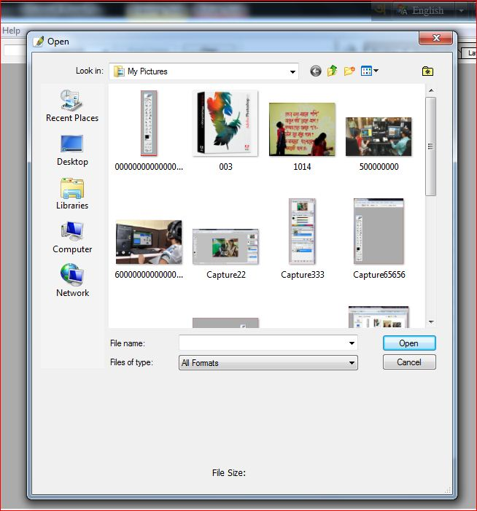
ফটোশপ ফাইল বা ডকুমেন্ট Open করা
প্রথমে File click > Open click > Look in click >
File click > Open Click

Slide 18
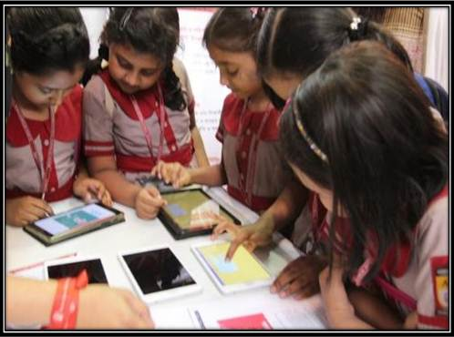
দলীয় কাজ
ফটোশপ প্রোগ্রাম খোলা ও ফাইল তৈরি করার জন্য করণীয়
পদ্ধতিগুলো লেখ।

Slide 19
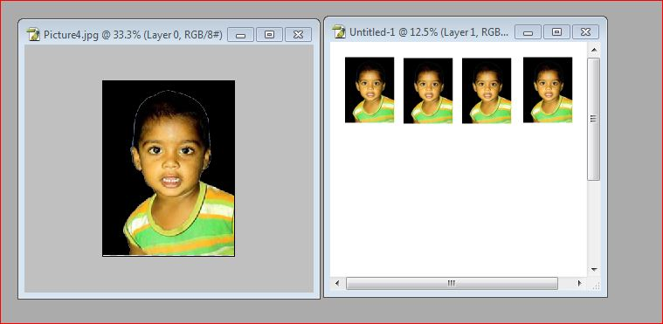
ফটোশপ প্রোগ্রামের ব্যবহার
Pp size ছবি তৈরি বা PP Size ছবির কপি করা বা PP Size ছবি প্রিন্ট করা
ফটোশপ প্রোগ্রামের ছবির কালার করতে Layer> New Fill Layer > Solid Color > Ok

Slide 20
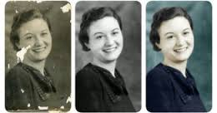
ফটোশপ প্রোগ্রামের ব্যবহার
ছবি অপ্রয়োজনীয় অংশ কেটে ফেলা
ছবির দাগ ও ত্রুটি মুছে ফেলা

Slide 21
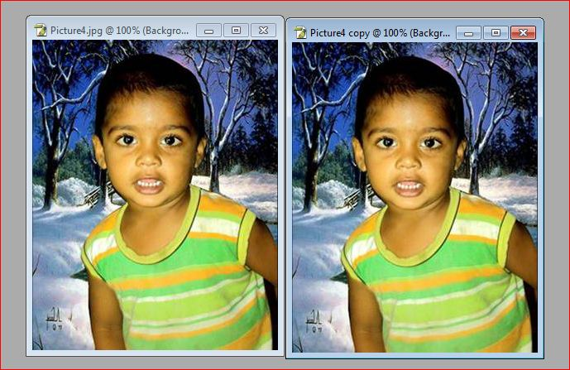
ফটোশপ প্রোগ্রামের ব্যবহার
4R Size ছবি তৈরি বা 4R Size ছবির কপি করা বা
4R Size ছবি প্রিন্ট করা

Slide 22
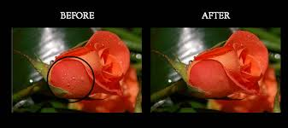
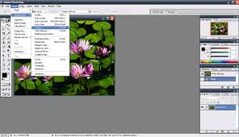
ফটোশপ প্রোগ্রামের ব্যবহার
ছবি বা ছবির কোন অংশের উজ্জ্বলতা বাড়ানো বা কমানো
ছবির Click > Brightness/contrast click উজ্বলতা বাড়ানোর জন্য :
Image Click > Adjustments click > Curvas click

Slide 23
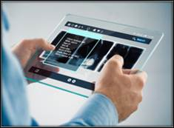
মুল্যায়ন
১. ফটোশপ কী ?
২. ফটোশপ খোলার নিয়ম বল?
৩.ব্যাগগ্রাউন্ট কীভাবে করতে হয়?
৪. ক্রপ টুলের কাজ কী ?

Slide 24
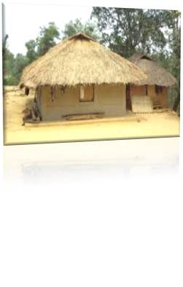
বাড়ির কাজ
আমাদের দৈনন্দিন জীবনে ফটোশপের গুরুত্ব মূল্যায়ন কর।

Slide 25
